Slide 1
GW170817: un’onda gravitazionale prodotta dalla coalescenza di due stelle di neutroni
Gruppo VIRGO
INFN - Napoli

Slide 2
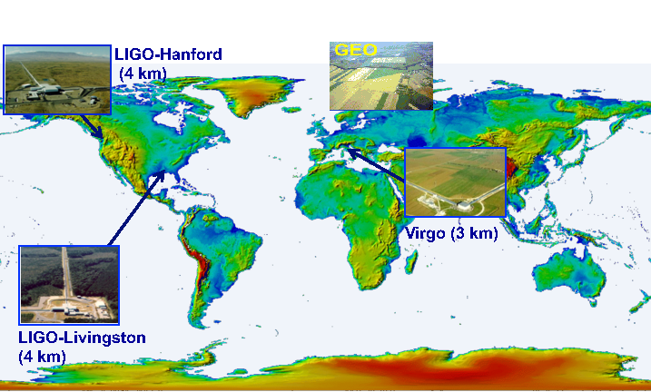
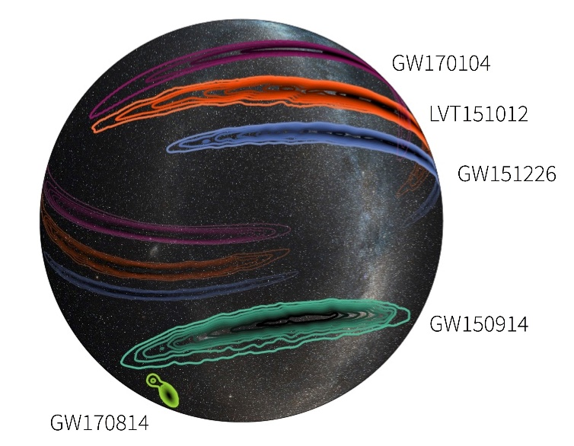
La rete di antenne gravitazionali
LIGO, Virgo, GEO
Negli ultimi anni le antenne gravitazionali, dopo un lungo periodo di potenziamento, hanno ricominciato la presa dati scientifica;
Il primo run (O1: 18 settembre 2015 – 13 gennaio 2016) è stato operato solo da LIGO;
Al secondo (O2: 30 novembre 2016 – 25 agosto 2017) dal 1 agosto 2017 anche Virgo si è aggiunto alla presa dati;
Geo (0.6 Km)

Slide 3
GW170717
Un nuovo segnale !
Il 17 agosto 2017, intorno alle 12:40 UTC, l’antenna interferometrica L1 (LIGO Livingston) ha rivelato un segnale con le caratteristiche tipiche di una coalescenza di due stelle;
Successivamente l’analisi dettagliata dei segnali rivelati contemporaneamente anche dalle antenne H1 (LIGO Hanford) e V1 (Virgo Pisa), hanno permesso di identificare più correttamente il segnale;
Questo risulta compatibile con un’onda gravitazionale emessa da un sistema binario formato da due stelle di neutroni in fase di coalescenza;

Slide 4
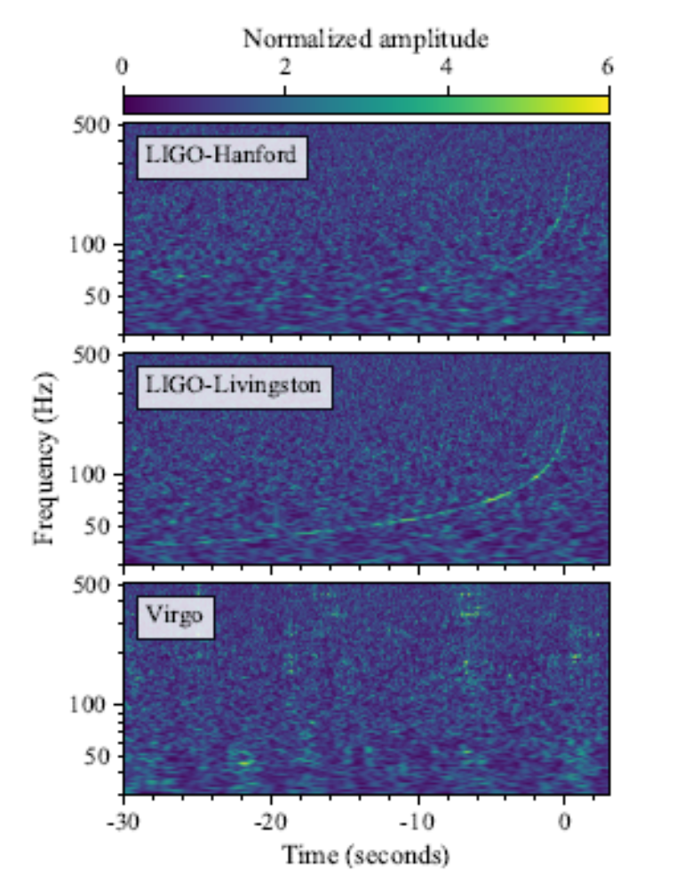
Segnale GW da LIGO-Virgo
Evoluzione della frequenza
Il segnale è chiaramente visibile nei diagrammi tempo-frequenza con vari rapporti segnale-rumore:
  H1: 18.8;
  L1: 26.4;
  V1: 2.0;
SNR combinato: 32.4
  E’ il più forte segnale rivelato finora:
    GW150914: 24;
    GW161226: 13;
    GW170114: 13;
    GW170814: 18;
  Ed anche il più lungo:
    Circa 100 s contro 0.2 – 1 s;

Slide 5
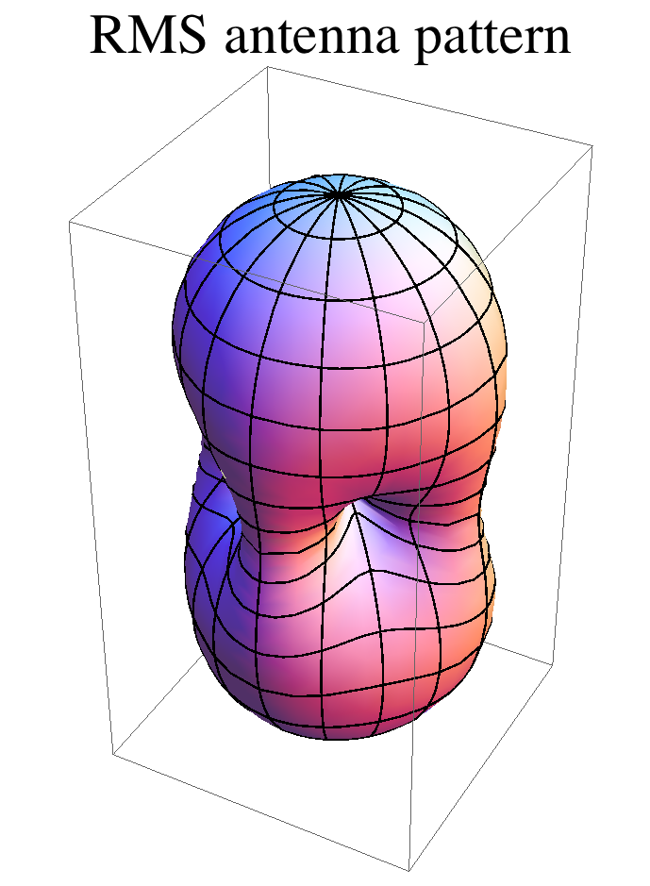
Segnale GW da LIGO-Virgo
Ruolo di Virgo
Il segnale è poco visibile nei dati dell’antenna Virgo;
Tuttavia l’orizzonte visibile per Virgo, in quel periodo, era di circa 58 Mpc (L1: 218 Mpc ed H1: 107 Mpc);
Dall’analisi dell’ampiezza della forma d’onda, la distanza alla quale si trova la sorgente è stimata in circa 40 Mpc;
L’apparente contraddizione è spiegata dalla posizione della sorgente e dal pattern di risposta degli interferometri;
Questi, com’è noto, non hanno un profilo di sensibilità isotropo, ma fortemente strutturato.

Slide 6

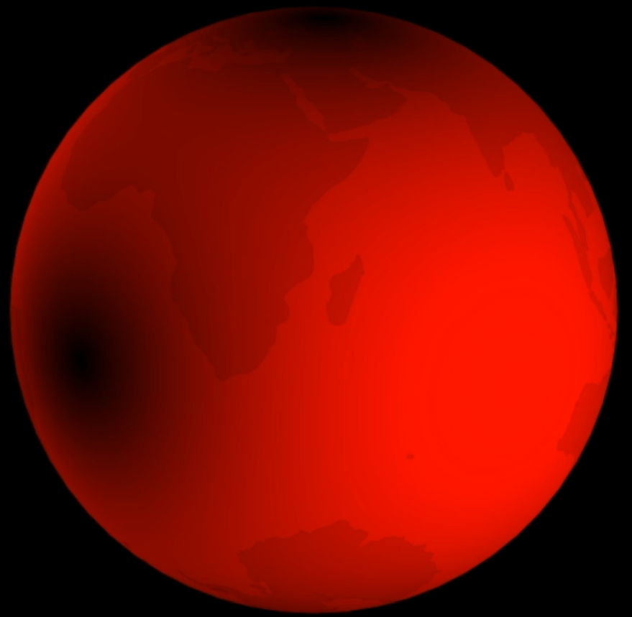
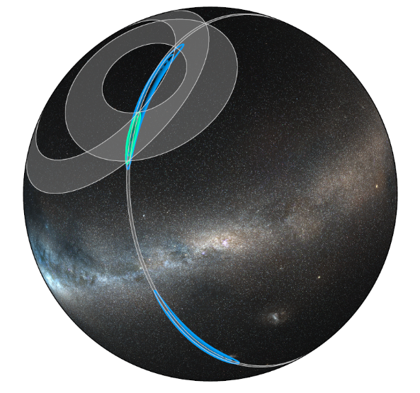
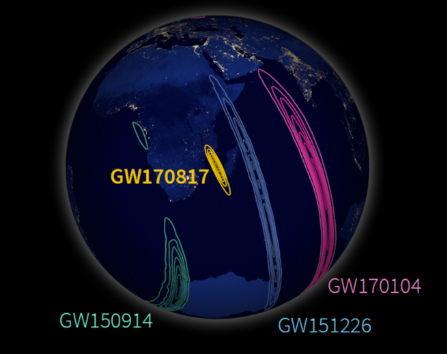
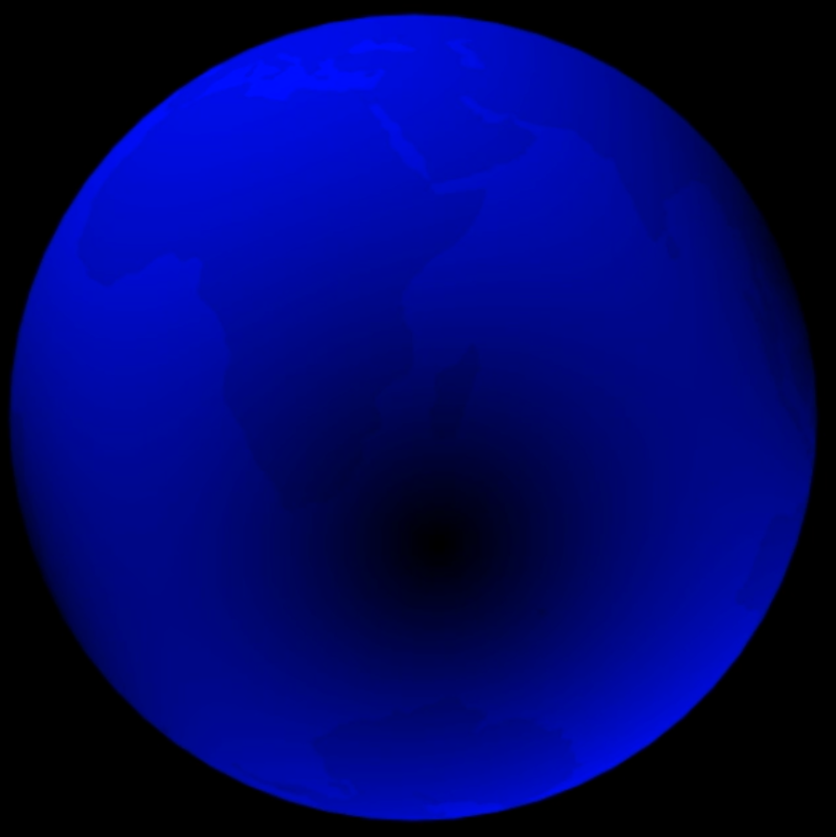
Segnale GW da LIGO-Virgo
Ruolo di Virgo
Nel caso di GW180817 la posizione risulta particolarmente sfavorevole per Virgo;
Per questo motivo nel calcolo dei parametri della sorgente non sono stati utilizzati i dati di Virgo, ma solo quelli di LIGO;
Invece i dati di Virgo sono stati fondamentali per localizzare correttamente la sorgente;
H1
L1
V1
Credit: Leo Singer, Alex Mellinger
Credit: Leo Singer

Slide 7
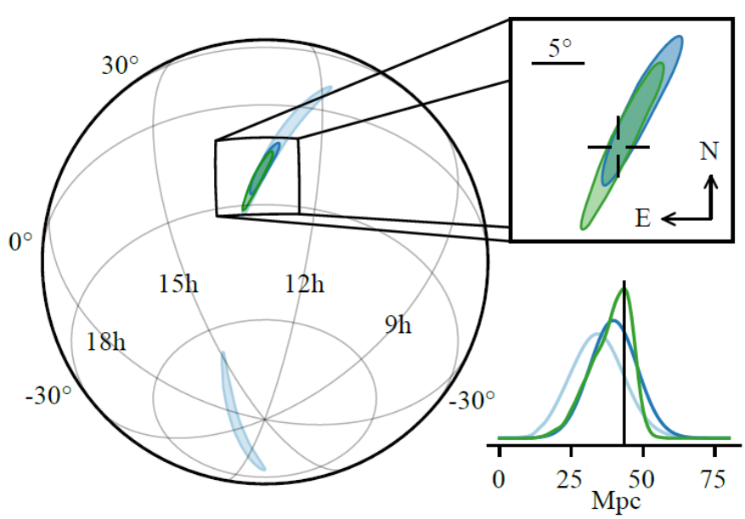
Segnale GW da LIGO-Virgo
Localizzazione della sorgente
La localizzazione eseguita utilizzando soltanto i dati di LIGO determina un’area ampia 190 deg²;
Includendo le informazioni fornite da Virgo, quest’area si è ridotta a 28 deg²;
La distanza della sorgente è 40 Mpc (130 milioni di anni luce);
L’indeterminazione sul volume, alla fine delle analisi basate sui soli dati gravitazionale, è pari a 380 Mpc³ (23 milioni di al³);

Slide 8
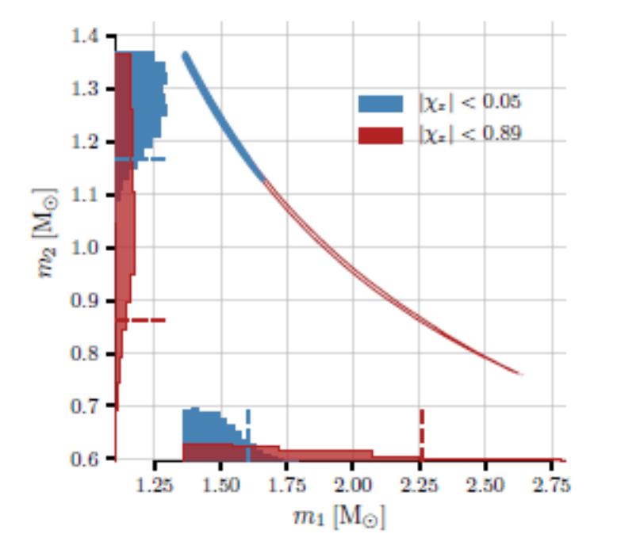
Segnale GW da LIGO-Virgo
Caratteristiche della sorgente
Le caratteristiche della sorgente sono state determinate utilizzando due tipi di analisi, entrambe basate sui matched-filters, con un banco di template con massa totale compresa tra 2 e 100 masse solari;
La massa totale del sistema è compresa tra 2.73 e 3.29 M_{S};
La massa di ciascuna componente è compresa tra 0.86 e 2.26 M_{S};
Tuttavia, la forte correlazione tra il rapporto di massa e lo spin delle componenti, non consente di individuare immediatamente le masse delle singole stelle;

Slide 9
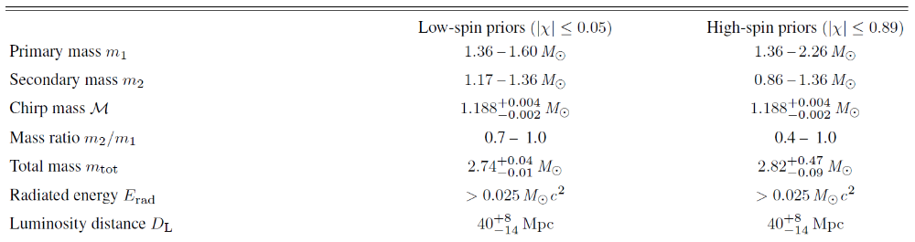
Segnale GW da LIGO-Virgo
Caratteristiche della sorgente
Per questo motivo sono state eseguite due tipi di analisi, imponendo, a priori, limiti diversi sullo spin delle singole componenti;
Alto spin (χ < 0.89) e basso spin (χ < 0.05);
In entrambi i casi le masse iniziali sono compatibili con l’ipotesi di stelle di neutroni;

Slide 10
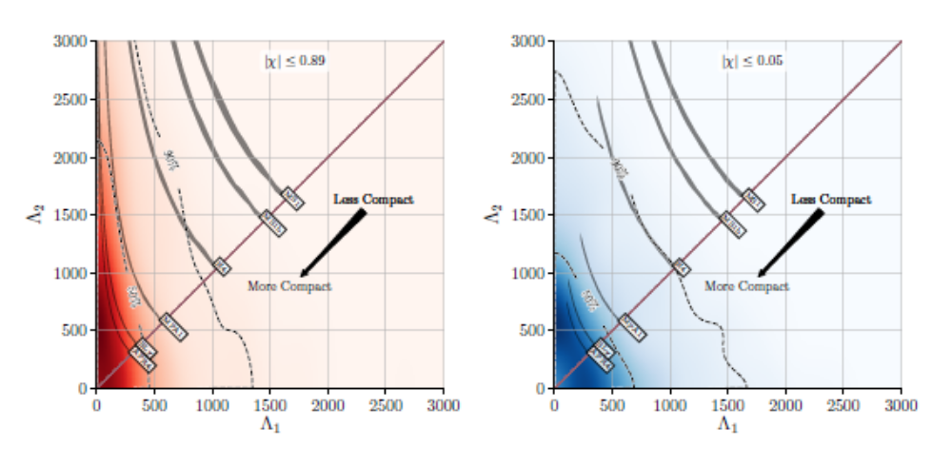
Segnale GW da LIGO-Virgo
Indicazioni sulle equazioni di stato
Una successiva analisi con forme d’onda che includono l’effetto delle forze mareali ha permesso di porre dei limiti sulle equazioni di stato ammissibili per le stelle di neutroni;
I dati mostrano che sono favorite stelle più compatte;

Slide 11
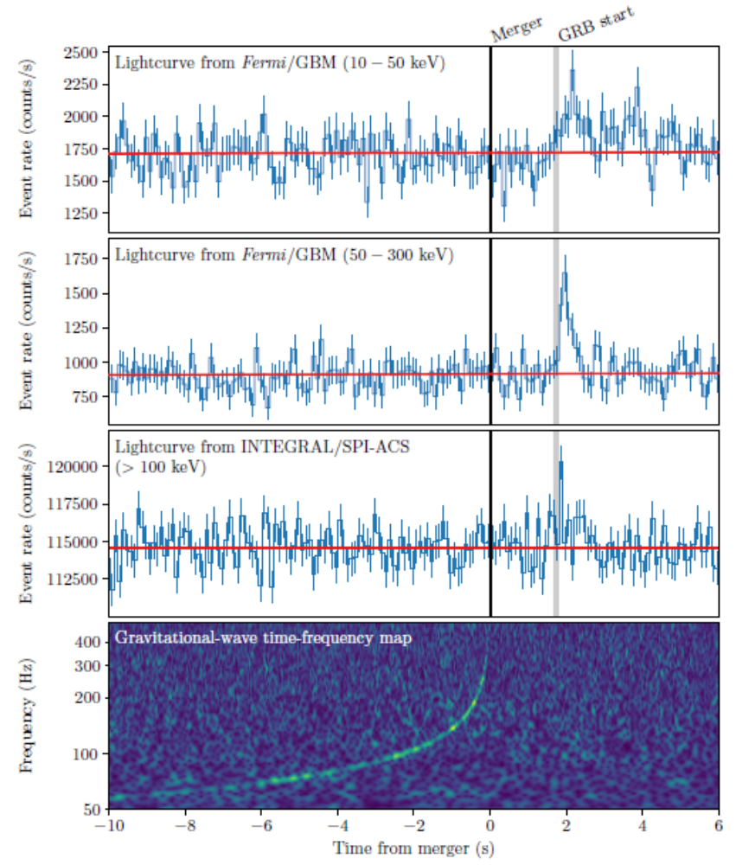
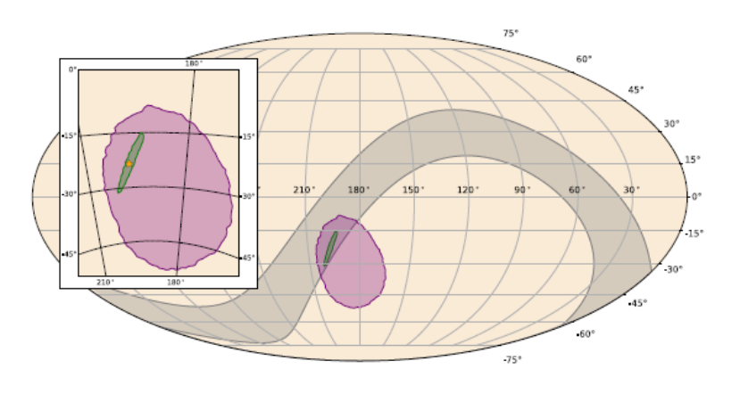
GRB170817A e GW170817
Controparte gamma
Dopo 1.7 secondi dalla coalescenza i satelliti FERMI (NASA) ed INTEGRAL (ESA) hanno rivelato un segnale γ successivamente identificato come short Gamma Ray burst: GRB170817A;

Slide 12
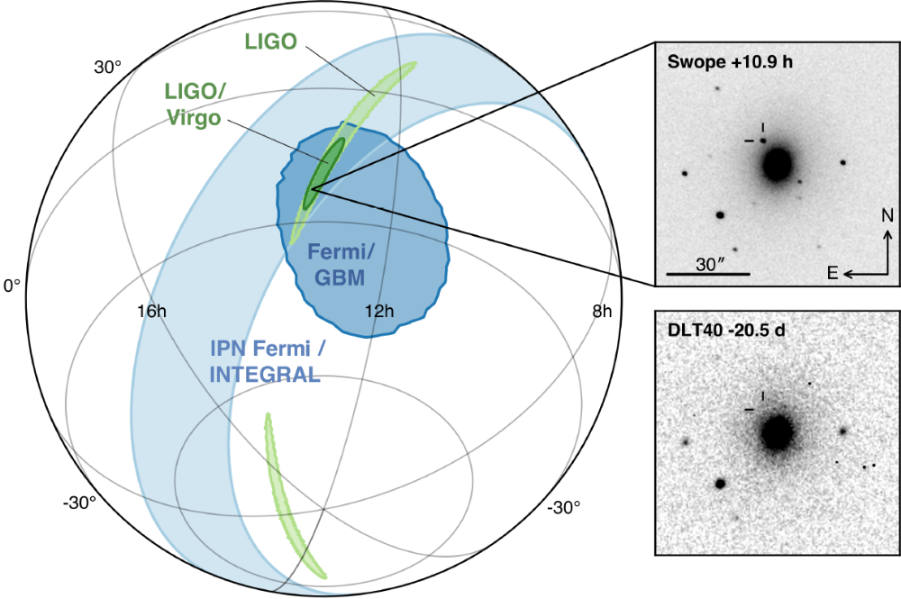
Controparti elettromagnetiche
Prima e dopo…
Subito dopo l’evento GW sono stati allertati diversi telescopi che hanno puntato verso la zona di cielo selezionata;
La binaria è stata localizzata nella galassia NGC 4939 (costellazione dell’Idra);
Una immagine della stessa, risalente a circa 20 giorni prima, evidenzia chiaramente la nascita di questo nuovo oggetto;

Slide 13
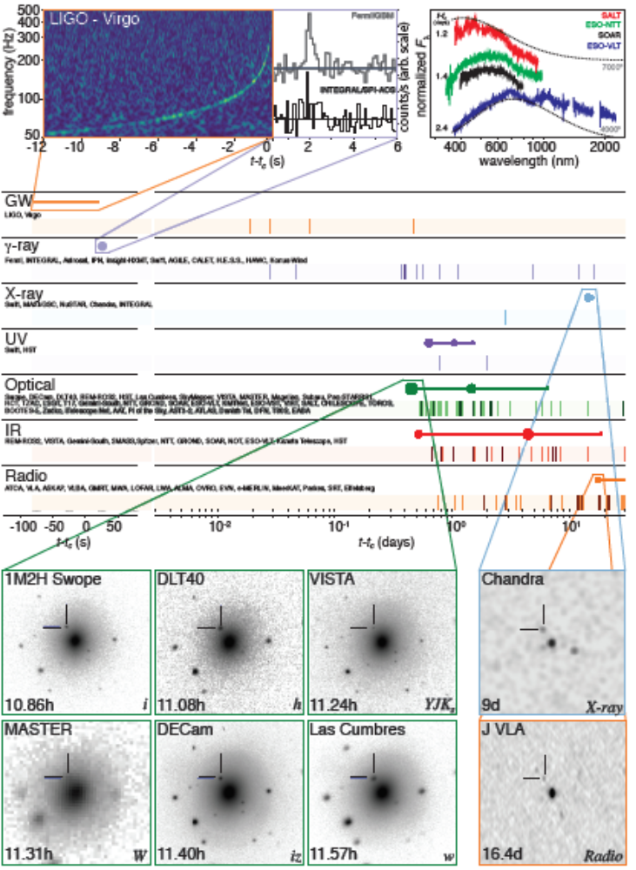
Controparti elettromagnetiche
Ottico, UV, IR, Radio, X
Successivamente molti altri osservatori hanno seguito, per vari giorni, l’evoluzione della sorgente;
E’ la prima volta in assoluto che un oggetto astronomico viene studiato con tante informazioni;
E’ veramente iniziata l’era dell’astronomia: MULTIMESSANGER

Slide 14


Cosa abbiamo imparato
Fisica Fondamentale
L’osservazione contemporanea dell’onda gravitazionale e del gamma ray burst permette di porre dei limiti più stringenti su alcune questioni fondamentali:
  Velocità della luce e velocità della gravità:
  Test del principio di equivalenza: indicando con γ la possibile deviazione dalle teorie di Maxwell e di Einstein per la luce e la gravità, si trova:
  Il limite precedente riguarda solo la luce ed è fissato a:
$$−3∙{10}^{−15}<\frac{v_{GW}−v_{EM}}{v_{GW}}<7∙{10}^{−16}$$
$$−1.2∙{10}^{−6}<γ_{GW}−γ_{EM}<2.6∙{10}^{−7}$$
$$−2.1∙{10}^{−5}<γ_{EM}−1<2.1∙{10}^{−5}$$

Slide 15
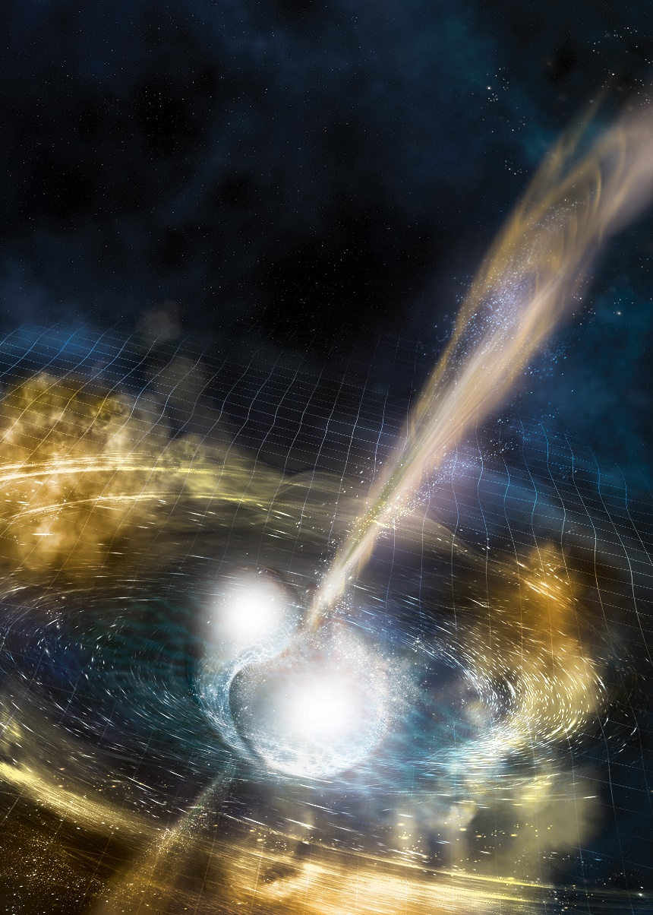
Cosa abbiamo imparato
Implicazioni Astrofisiche
Evidenza di uno short GRB associato alla fusione di due stelle di neutroni;
Prime indicazioni sull’equazione di stato di una stella di neutroni;
La fusione ha generato una kilonova che ha innescato i processi per la produzione di elementi più pesanti del ferro;

Slide 16
Backup Slides

Slide 17
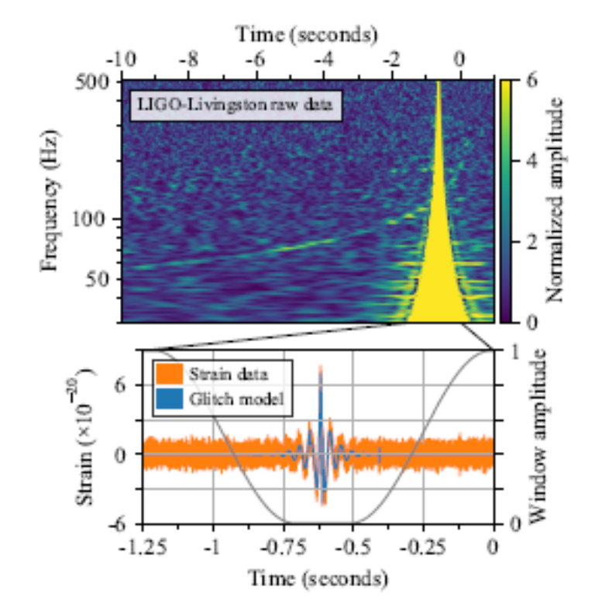
Segnale GW da LIGO-Virgo
Riduzione dei disturbi strumentali
Nelle antenne gravitazionali sono frequenti disturbi di breve durata (glitch) la cui origine non è sempre ben identificata;
Uno di questi è avvenuto durante il segnale per il rivelatore L1, a circa 1.1 secondi dalla coalescenza;
Il disturbo è stato successivamente modellato e sottratto dai dati per non perdere informazioni utili alla ricostruzione dell’intera forma d’onda, dalla quale dipendono i parametri fisici della sorgente;

Slide 18
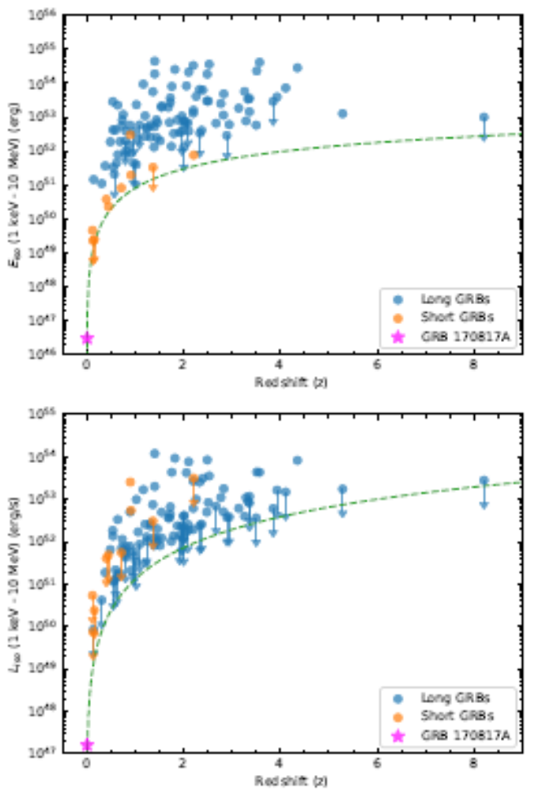
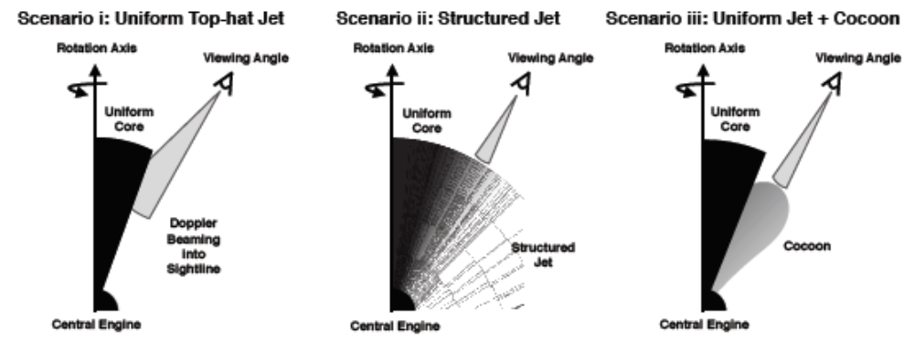
GRB170817A e GW170817
Controparte gamma
Questa osservazione conferma che almeno alcuni tra i sGRB osservati sono prodotti dalla coalescenza di stelle di neutroni;
L’intensità del GRB associato all’onda gravitazionale è tuttavia molto bassa rispetto agli altri;
  Sono state proposte alcune possibili spiegazioni per spiegare tale caratteristica;

